Slide 1
Физика
7
Класс
Тема:
Скорость равномерного прямолинейного движения

Slide 6
$\frac{м}{с}$ в $\frac{км}{ч}$

Slide 7
Пример:
1) 18 $\frac{км}{ч}$ =
$\frac{18}{3,6}$ $\frac{м}{с}$ =
5 $\frac{м}{с}$
2) 54 $\frac{км}{ч}$ =
$\frac{54}{3,6}$ $\frac{м}{с}$ =
15 $\frac{м}{с}$
3) 72 $\frac{км}{ч}$ =
$\frac{72}{3,6}$ $\frac{м}{с}$ =
20 $\frac{м}{с}$
120*$\frac{1}{60}$ $\frac{м}{с}$ =
2 $\frac{м}{с}$
4) 120 $\frac{м}{мин}$ =
5) 5 $\frac{см}{с}$ =
5*$\frac{1}{100}$ $\frac{м}{с}$ =
0,05 $\frac{м}{с}$

Slide 8
Задача 1
Скорость зайца 54 $\frac{км}{ч}$, скорость дельфина 20 $\frac{м}{с}$. Чья скорость больше?
Дано:
Решение:
$ϑ_{з}$ = 50 $\frac{км}{ч}$
$ϑ_{д}$ = 20 $\frac{м}{с}$
= 20*3,6 $\frac{км}{ч}$
= 72 $\frac{км}{ч}$
$ϑ_{д}$ = 20 $\frac{м}{с}$
$ϑ_{з}$ = 50 $\frac{км}{ч}$ $ϑ_{д}$ = 72 $\frac{км}{ч}$
˂
$ϑ_{з}$ $ϑ_{д}$
?
Ответ: $ϑ_{д}$ ˃ $ϑ_{з}$

Slide 9
Задача 2
За какое время плот плывущий по реке, преодолеет путь в 15 км, если скорость течения равна 0,5 $\frac{м}{с}$
Дано:
СИ:
Решение:
t = $\frac{S}{θ}$
S = 15 км
15000 м
t = $\frac{15000}{20}$
= 750 (c)
ϑ = 20 $\frac{м}{с}$
t = $\frac{750}{60}$
= 12,5 (мин)
t = ?
Ответ: 12 мин 30 с

Slide 10
Задача 3
От пункта А до пункта В путь, равный 2700 км, реактивный самолет пролетел за 1 ч. Обратный путь он летел со скоростью 715 $\frac{м}{с}$ . В каком направлении скорость самолета была больше?
Дано:
Решение:
ϑ = $\frac{S}{t}$
S1 = 2700 км
t1 = 1 ч
ϑ1 = $\frac{2700}{1}$
= $\frac{2700}{3,6}$
$$\frac{м}{с}$$
$$\frac{км}{ч}$$
= 750 $\frac{м}{с}$
ϑ2 = 715 $\frac{м}{с}$
$ϑ_{1}$ = 750 $\frac{м}{с}$ $ϑ_{2}$ = 715 $\frac{м}{с}$
˃
$ϑ_{1}$ $ϑ_{2}$
Ответ: $ϑ_{1}$ ˃ $ϑ_{2}$
?

Slide 11
Задача 4
Один велосипедист 12 с двигался со скоростью 6 $\frac{м}{с}$ , а второй проехал этот же участок пути за 9 с. Какова средняя скорость второго велосипедиста на этом участке пути?
Дано:
Решение:
t1 = 12 c
$S_{1}$ = $S_{2}$
2
4
ϑ1 = 6 $\frac{м}{с}$
$ϑ_{2}$ = $\frac{6∗12}{9}$ =
8 ($\frac{м}{с}$)
$ϑ_{1}$*$t_{1}$ = $ϑ_{2}$*$t_{2}$
t2 = 9 c
3
$ϑ_{2}$ = $\frac{ϑ_{1}∗ t_{1}}{t_{2}}$
ϑ2 = ?
Ответ: 8 $\frac{м}{с}$

Slide 12
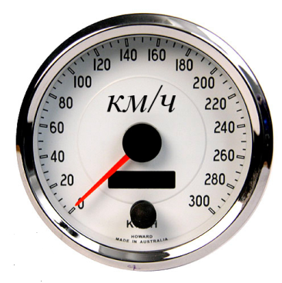
Измерение скорости
Спидометр (от анг. speed – скорость и греч. metro – измерять) – прибор для измерения скорости движущихся тел.
Принцип его действия основан
на измерении числа оборотов
колес автомобиля за единицу
времени.

Slide 13
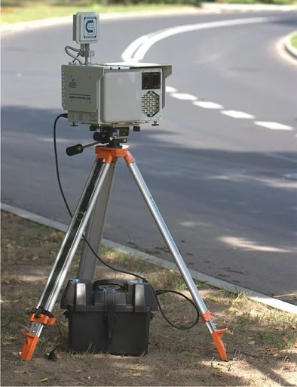
Измерение скорости
Существуют приборы, которые позволяют, находясь на Земле, измерять скорость движущегося тела. С помощью подобных приборов – радаров измеряют скорость автомобилей сотрудники дорожной службы.

Slide 14
Задание:
Прочитать § 6
Выполнить упражнение 2 (стр. 31)

